Slide 1
Муниципальное бюджетное дошкольное образовательное учреждение детский сад № 3 комбинированного вида «Ручеек»
Компьютерная презентация на тему:
«Развитие речи детей через театрализованную деятельность»
Выполнила воспитатель первой квалификационной категории
Гребенчук Татьяна
Александровна.
Городской округ город Выкса,2020 год

Slide 2
Гребенчук Татьяна Александровна
Место работы: Муниципальное бюджетное дошкольное образовательное учреждение
д / с №3 комбинированного вида
«Ручеек»
Должность: воспитатель
Образование: средне - специальное
Профессиональное кредо:
Так важно воспитать в ребенке личность Суметь посеять знания, добро.
Заставить думать, размышлять и верить,
Ведь воспитателю другого не надо.

Slide 3
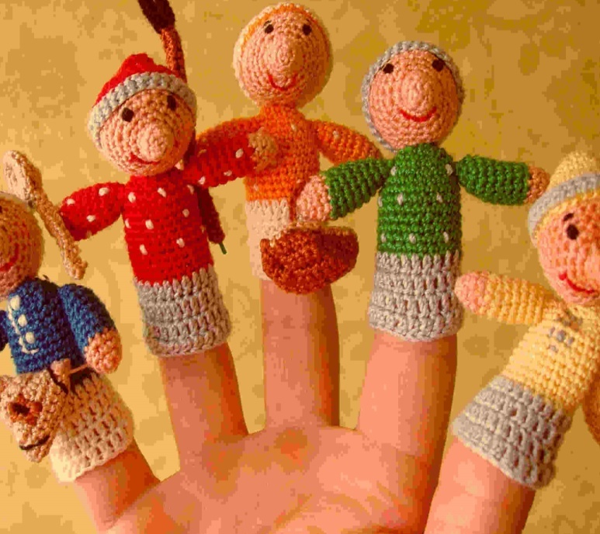
Актуальность
В процессе своей работы я заметила, что все чаще в детский сад поступают дети с недостаточно развитой речью.
Дети редко делают что- то своими руками потому что, современные игрушки, предметы и вещи устроены максимально удобно, но не эффективно для развития моторики.
В современное время родители недостаточно общаются с детьми.

Slide 4
Цель и задачи педагогической деятельности
Цель моей работы:
Формирование развития у детей речевой моторики на основе пальчиковых игр и упражнений.
Задачи:
Обогащать словарный запас детей
Развивать связную речь детей при помощи пальчиковых игр.
Овладение свободным общением со взрослыми и детьми
. Воспитывать культуру речевого общения, умение
согласованно действовать в коллективе.
Совершенствовать игровые навыки и творческую
самостоятельность через театрализованные игры,
развивающие творческие способности дошкольников.

Slide 5
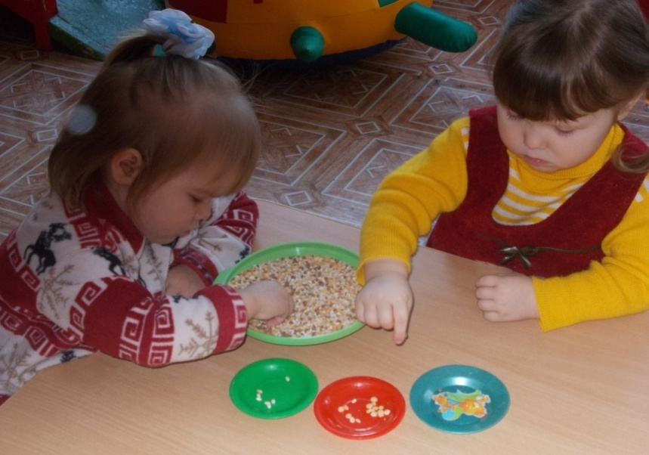
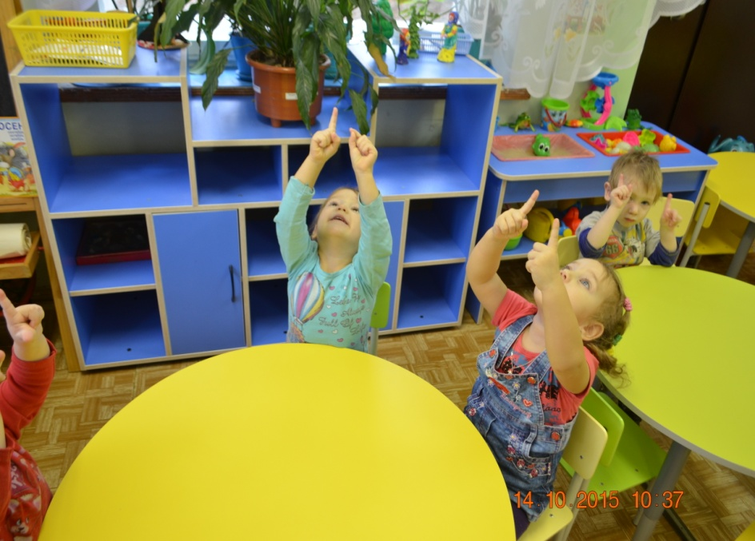
Ведущая педагогическая идея
Играя, развиваем речевую систему детей посредством развития мелкой моторики рук, реализуя принципы гуманизаци и демократизации и ориентируясь на индивидуальность ребенка.

Slide 6
Средства и способы работы с детьми
Чтение художественных произведений, сказок, стихов.
Беседы с детьми.
Обыгрывание этюдов, театрализованных игр; инсценировки, драматизации.
Рассматривание иллюстраций.
5. Моделирование.
6. Показ кукольных спектаклей.
7. Упражнения по формированию
выразительности исполнения
(вербальной и невербальной
речи).

Slide 7
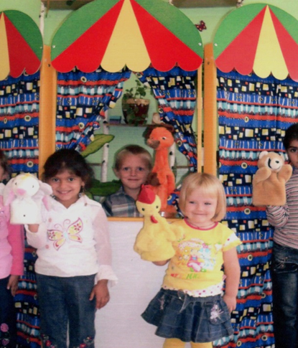
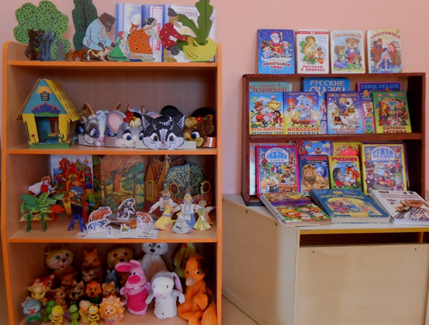
предметно пространственная среда
Для обогащения предметно-развивающей
среды в группе был создан «Мешок историй».
Были изготовлены и собраны персонажи сказок и атрибуты к ним из разных материалов.
Были изготовлены пальчиковый театр, шагающие куклы, театр на палочке.

Slide 8
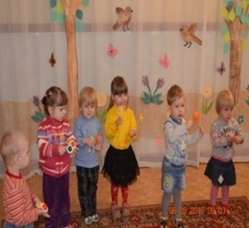
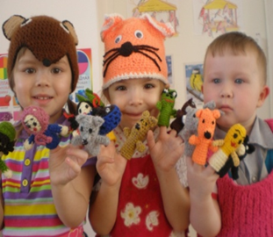
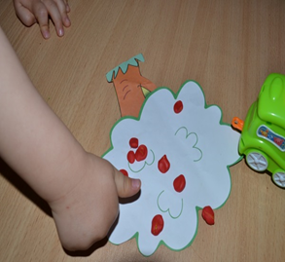
Использование пальчиковых игр в образовательной деятельности
Формы | Виды деятельности
ФРОНТАЛЬНАЯ | Совместные досуги, праздники, развлечения, музыкальные занятия
. ПОГРУППОВАЯ | Регламентированная образовательная деятельность, режимные моменты
ИНДИВИДУАЛЬНАЯ | Все виды деятельности

Slide 9
« Ум ребенка находится на кончиках его пальцев»
В.А. Сухомлинский
Пальчиковый театр
Стимулирование кончиков пальцев, движение кистями рук, игра с пальцами ускоряет процесс речевого и умственного развития.
Уровень развития речи находится в прямой зависимости от степени сформированности тонких движений пальцев рук.
И если развитие движений пальцев отстает, то задерживается и развитие речи ребенка.

Slide 10
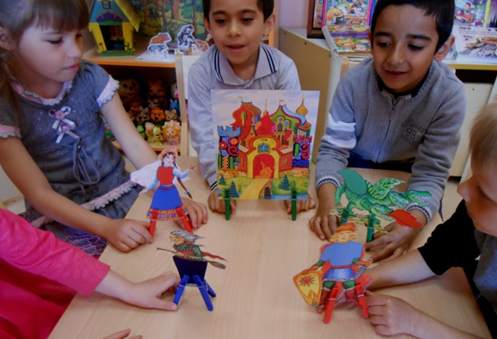
« Ум ребенка находится на кончиках его пальцев»
В.А. Сухомлинский
Настольный театр
помогает учить детей
координировать движения
рук и глаз;
сопровождать движения
пальцев речью;
побуждать выражать свои
эмоции посредством
мимики и речи.

Slide 11
вывод
Театральное искусство близко и понятно детям,
ведь в основе лежит игра. Участвуя в
театрализованных играх, дети знакомятся с
окружающим миром, учатся его понимать.
Через театрализованные игры мы развиваем у детей речевые умения и навыки, обеспечиваем
эмоциональное благополучие.
У детей значительно активизируется словарный запас в повседневной жизни, речь становится более яркой, эмоциональной.

